Slide 1
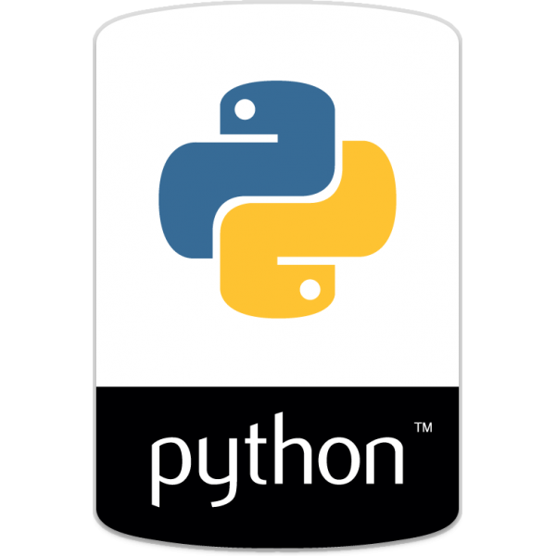
PYTHON
INTRODUÇÃO AO PYTHON

Slide 2

Graduação em Engenheira de Computação
Mestre em Engenharia de Computação
Professor da Graduação
Coordenador do Laboratório Aberto
Coordenador do MBA em Data Science e IoT

Slide 3
INTRODUÇÃO A PYTHON
Desmistificando Python

Slide 4
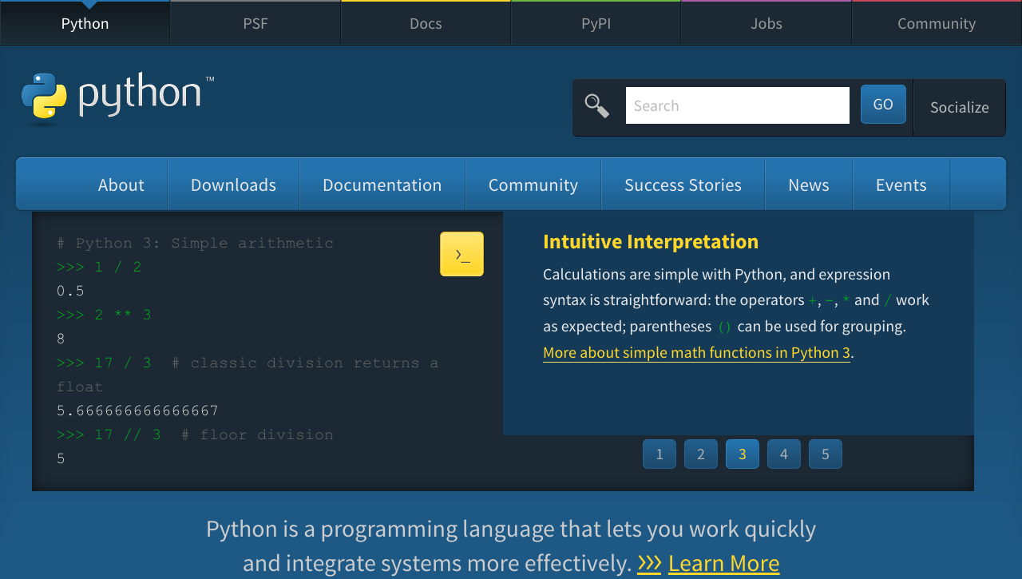
Características
introdução ao python
Python: linguagem de programação multiparadigma: script, modular / funcional e ordenado a objetos:
Sintaxe clara
Estruturas de dados
Quantidade elevada de bibliotecas para diversas finalidades
Desenvolvimento para script, desktop, web e mobile
Permite adicionar frameworks de terceiros
Linguagem fortemente ligada à infraestrutura
www.python.org

Slide 5
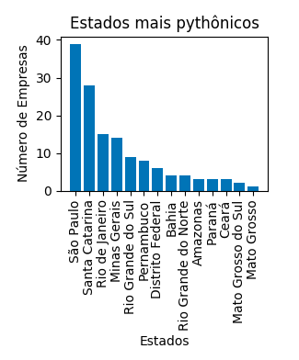
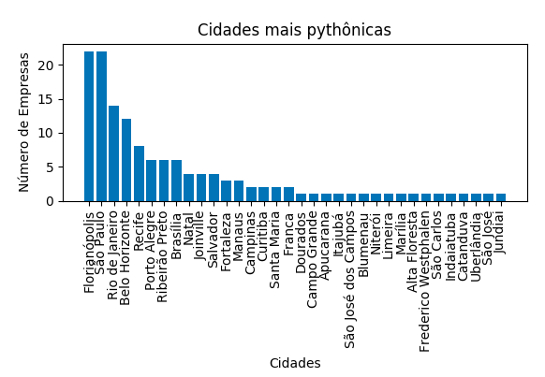
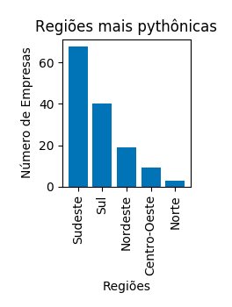
Mercado python
introdução ao python
Fonte: https://python.org.br/empresas/

Slide 6

IDE e frameworks de desenvolvimento para python
Introdução ao python
IDE DE DESENVOLVIMENTO
BIBLIOTECAS E FRAMEWORK
IDLE

Slide 7
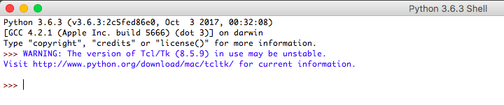
Python’s Integrated Development and Learning Environment - Idle
Introdução ao python
Teclas de Atalho | Descrição
Ctr+a | Inicio da linha
Ctr + e | Fim da linha
Ctr + k | Matar linha
Ctr + l | Limpa a tela
Ctr + b | Retrocede um caracter sem excluir
Ctr + f | Avança um caracter sem excluir
Ctr + p | Acessar comandos executados anteriormente
Ctr + d | Excluir próximo caracter

Slide 8
Tipos e estruturas de dados
Armazenando dados com Python

Slide 9
Tipos de dados: booleano, numérico, texto e Coleções
Tipos e estruturas de dados
Tipo | Descrição | Exemplos
Boolean | bool | b = True ou b = False
Numérico | int | n = 1
 | float | pi = 3.14
 | complex | c = 3 + 4j
Texto | str | s = ‘simples’ ou s = "dupla"
Coleções | list | l = [1 , 2 , ’AbC’ , [2,3,4]]
 | tuple | t = ('Nome', 20,’M')
 | dict | d = {‘nome’: “ Nome”, 'idade':20,}
 | set | s = {1,2,3,4,5,}
Variáveis Python:
Dinamicamente Tipada
Sensitive Case
Tipos de dados:
bool: valores booleanos True ou False
None: valor especial null
int: número inteiro de precisão ilimitada
complex: número complexo
float: número de ponto-flutuante IEEE 754
str: sequência imutável de caracteres Unicode
bytes: sequência imutável de bytes
list: sequência mutável de objetos
tuple: sequência imutável de objetos
set: coleção mutável de objetos únicos e mutáveis
dict: dicionário mutável mapeia key-objetos imutáveis

Slide 10
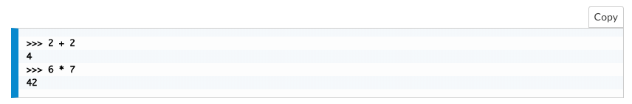
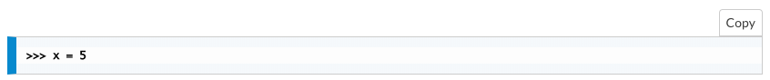
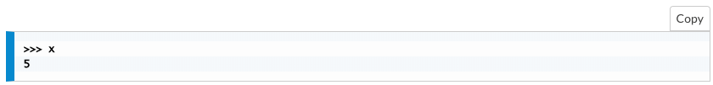

Tipos numéricos - INT, FLOAT E COMPLEX
Tipos e estruturas de dados
No modo interativo da IDLE do Python, pode-se visualizar os resultados de modo instantâneo:
No modo interativo da IDLE do Python, pode-se declarar varáveis:
No modo interativo da IDLE do Python, pode-se imprimir o conteúdo de uma variável:

Slide 11
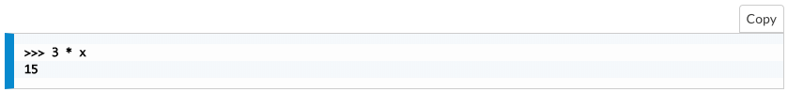
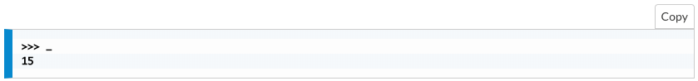
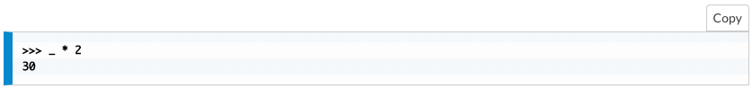
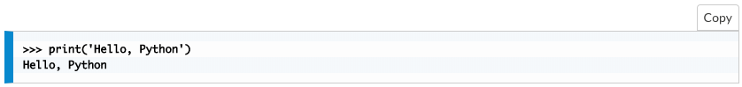
Tipos numéricos - INT, FLOAT E COMPLEX
Tipos e estruturas de dados
No modo interativo da IDLE do Python, referenciar expressões:
No modo interativo da IDLE do Python, utilizar o sublinhado para imprimir o ultimo valor impresso:

Slide 12
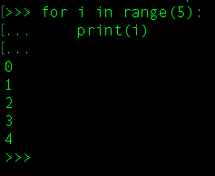
Tipos numéricos - INT, FLOAT E COMPLEX
Tipos e estruturas de dados
No modo interativo da IDLE do Python, permite-se utilizar estruturas de controle como if, while, for dentre outros:

Slide 13
Tipos e estruturas de dados
Numeros
Tipos numéricos
operadores aritméticos
Operadores lógicos
Módulo math

Slide 14
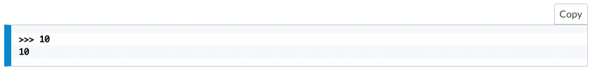
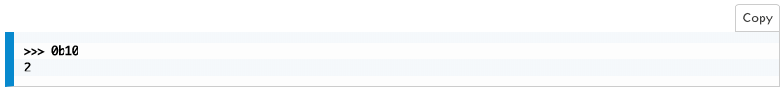

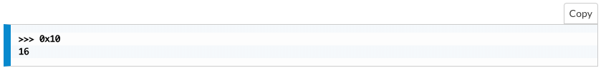
Tipos numéricos - INT, FLOAT E COMPLEX
Tipos e estruturas de dados
NUMEROS INTEIROS - int
Número inteiro:
Número binário:
Número octal:
Número hexadecimal:

Slide 15
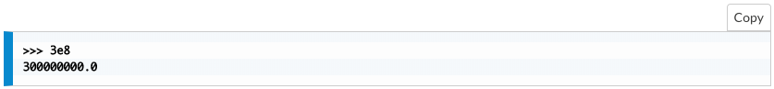
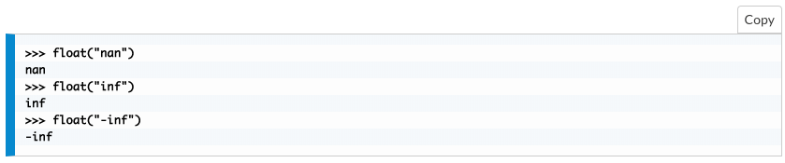
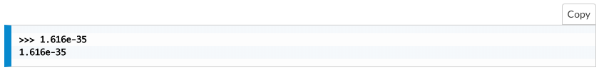
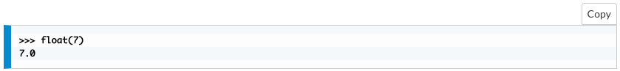
Tipos numéricos - INT, FLOAT E COMPLEX
Tipos e estruturas de dados
NUMEROS REAIS - float
Símbolos especiais
Funções | Descrição
NaN | Not a Number - Número inválido
inf / -inf | inf ou -inf - mais ou menos infinito
Número float:

Slide 16
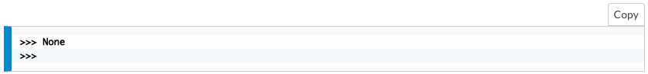
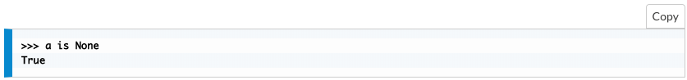
Tipos numéricos - INT, FLOAT E COMPLEX
Tipos e estruturas de dados
VALOR NULL - None
Valor nulo :

Slide 17
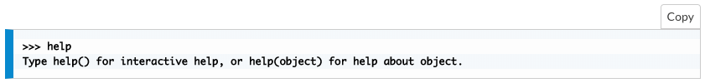
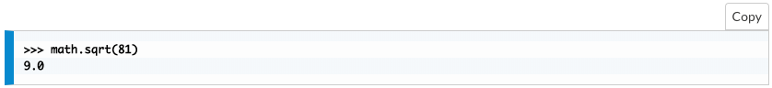
Tipos numéricos - INT, FLOAT E COMPLEX
introdução ao python
Descobrindo as funções que pertencem à um módulo Python:
Importar módulos

Slide 18
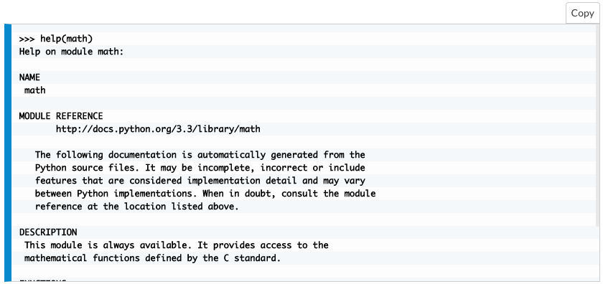
Tipos numéricos - INT, FLOAT E COMPLEX
introdução ao python
Descobrindo as funções que pertencem à um módulo Python:

Slide 19
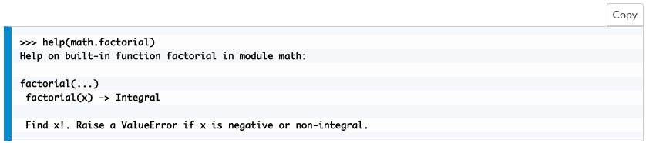
Tipos numéricos - INT, FLOAT E COMPLEX
introdução ao python
Descobrindo as funções que pertencem à um módulo Python:

Slide 20
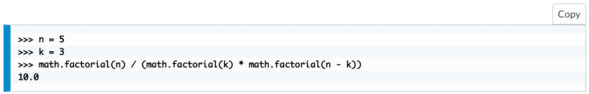
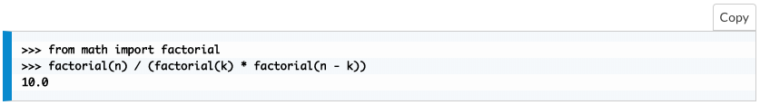
Tipos numéricos - INT, FLOAT E COMPLEX
introdução ao python
Utilizando a função de um módulo:
Problema:
Vamos usar os fatoriais para calcular quantas maneiras existem para extrair três frutas de um conjunto de cinco frutas.

Slide 21
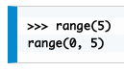
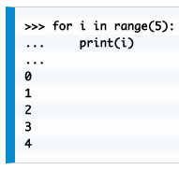
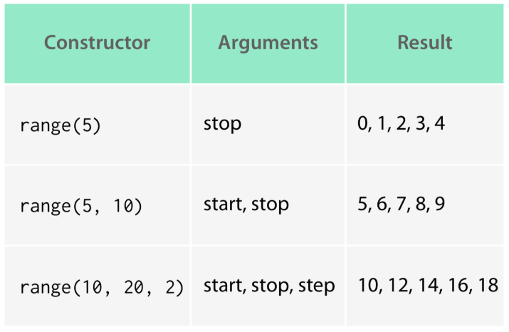
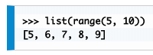
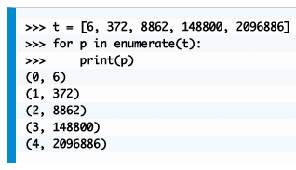
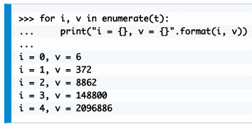
Tipos numéricos - INT, FLOAT E COMPLEX
introdução ao python
Coleção de inteiros uniformemente espaçados
Enumerate

Slide 22
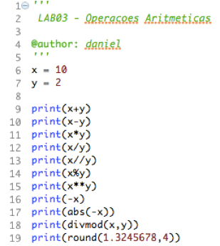
Operadores aritméticos
introdução ao python
Operadores | Descrição
x + y | Soma x e y
x - y | Subtrai x e y
x * y | Multiplica x e y
x / y | Divide x por y
x // y | Trunca a divisão de x por y
x % y | Retorna o resto da divisão de x por y
x ** y ou pow(x,y) | Eleva x por y
-x | Nega ou muda o sinal de x
abs(x) | Retorna o valor absoluto de x
divmod(x,y) | Retorna uma dupla com o quociente e resto da divisão de x por y
round(x) | Retorna o número float do inteiro x com n casas decimais
Operadores Aritméticos:

Slide 23
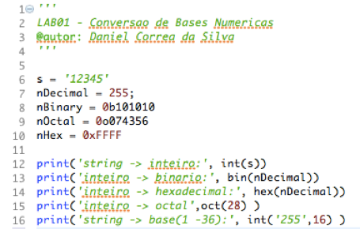
Conversões numéricas
introdução ao python
Conversões numéricas:
Funções | Descrição
bin(x) | Retorna uma string de dígitos binários equivalente ao decimal x
hex(x) | Retorna uma string de dígitos hexadecimais equivalente ao decimal x
int(x) | Converte o objeto x em um número inteiro
int(s,base) | Converte a string s em um inteiro
oct(x) | Retorna uma string de dígitos cotais equivalente ao decimal x

Slide 24
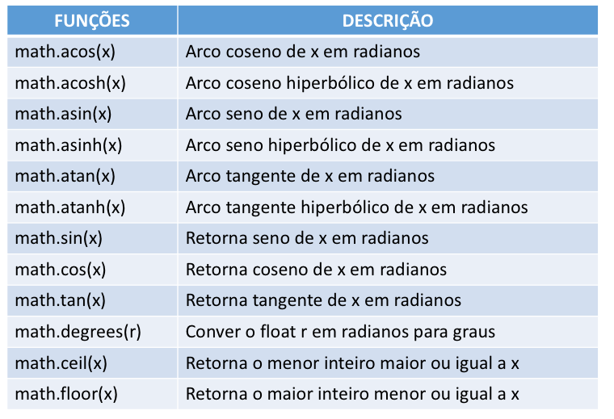
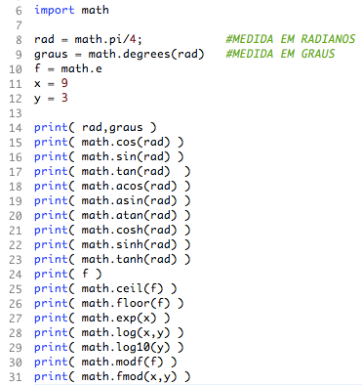
Módulo - math
introdução ao python

Slide 25
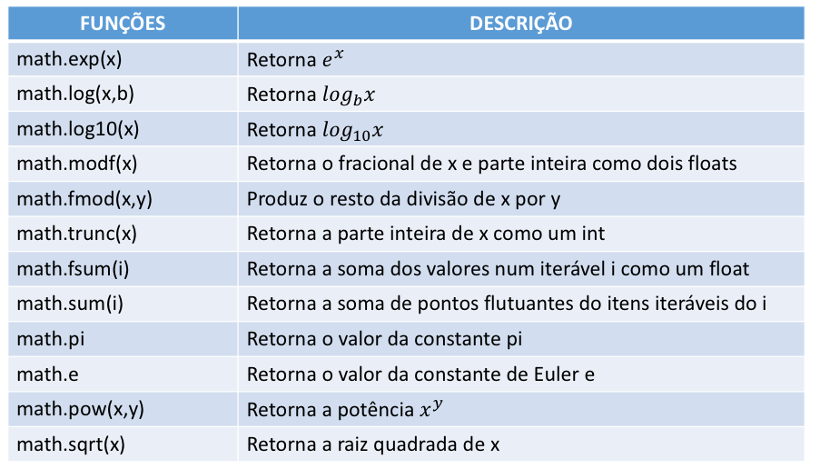
Módulo - math
introdução ao python

Slide 26
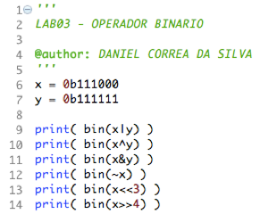
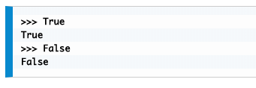
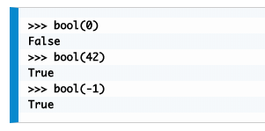
Tipos numéricos - INT, FLOAT E COMPLEX
Tipos e estruturas de dados
BOOLEAN - bool
Operadores lógicos
Operadores | Descrição
x | y | Operador lógico OR
x ^ y | Operador lógico XOR
x & y | Operador lógico AND
~ x | Operador lógico NOT
x >> y | Deslocamento à direita dos bits de x por y vezes
x << y | Deslocamento à esquerda dos bits de x por y vezes

Slide 27
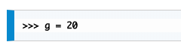
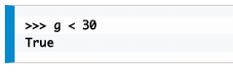
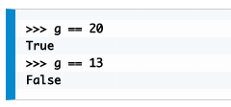
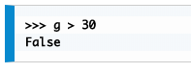
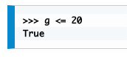
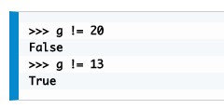
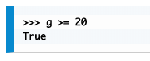
Tipos numéricos - INT, FLOAT E COMPLEX
Tipos e estruturas de dados
BOOLEAN - bool
Operadores relacionais
Operadores | Descrição
x == y | Igual
x != y | Diferente
x > y | Maior que
x < Y | Menor que
x >= y | Maior ou igual
x <= y | Menor ou igual

Slide 28
Tipos e estruturas de dados
Str
Tipo texto
Caracteres especiais
Métodos para manipulação de strings

Slide 29






Tipo texto - STR
introdução ao python
STRINGS - " " ou ' '
Concatenação strings adjacentes
String de aspas simples:
String de aspas dupla:
Múltiplas strings e novas linhas
Combinando às aspas simples e duplas:

Slide 30




Tipo texto - STR
introdução ao python
METODOS PARA MANIPULAÇÃO DE STRING
Função capitalize:
String com Unicode:

Slide 31




Tipo texto - STR
introdução ao python
Caracter escape \n:
Strings brutas:
Saltar de linhas com nspam e nlines:

Slide 32








Tipo texto - STR
introdução ao python
METODOS PARA MANIPULAÇÃO DE STRING
Juntando Strings:
Comprimento de strings:
Dividindo Strings:
Concatenando strings:
Particionamento de strings:

Slide 33




Tipo texto - STR
introdução ao python
METODOS PARA MANIPULAÇÃO DE STRING
Formatando strings: O método format () pode ser utilmente chamado em qualquer string contendo os chamados campos de substituição, que são cercados por chaves.

Slide 34

Tipo texto - STR
introdução ao python
METODOS PARA MANIPULAÇÃO DE STRING

Slide 35

Tipo texto - STR
introdução ao python
METODOS PARA MANIPULAÇÃO DE STRING

Slide 36
Tipos e estruturas de dados
Byte
Tipo byte

Slide 37





Tipo byte - byte
introdução ao python
Byte: diferente de string, um string de bytes é uma sequência de caracteres Unicode.
Bytes:
Convertendo byte em str e vice-versa:

Slide 38
Tipos e estruturas de dados
List
Tipo lista

Slide 39





Tipo lista - list
introdução ao python
List: uma sequência de objetos.
Acessando e alterando os elementos da lista
Lista de objetos inteiros e strings:
Lista vazia:

Slide 40







Tipo lista - list
introdução ao python
List: uma sequência de objetos.
Fatiamento de listas
Indexação positiva
Indexação negativa

Slide 41





Tipo lista - list
introdução ao python
List: uma sequência de objetos.
Profundidade da lista
Copiando listas

Slide 42


Tipo lista - list
introdução ao python
List: uma sequência de objetos.
Profundidade da lista

Slide 43


Tipo lista - list
introdução ao python
List: uma sequência de objetos.
Profundidade da lista

Slide 44





Tipo lista - list
introdução ao python
List: uma sequência de objetos.
Encontrando elementos com índice
Profundidade da lista
Testando se pertence ou não ao conjunto

Slide 45




Tipo lista - list
introdução ao python
List: uma sequência de objetos.
list():Transforma uma string em lista de caracteres:
append(): adiciona ao final da lista:
Lista de strings:
insert(): inserir um elemento na lista

Slide 46





Tipo lista - list
introdução ao python
List: uma sequência de objetos.
Concatenando listas
Removendo lista de elementos por índice
Removendo elemento por valor: remove()

Slide 47






Tipo lista - list
introdução ao python
List: uma sequência de objetos.
Rearranjando lista de elementos

Slide 48
Tipos e estruturas de dados
DICT
Tipo dicionário

Slide 49


Tipo dicionário - dict
introdução ao python
DICT: eles são delimitados por chaves e contêm pares de valores de chaves separados por vírgulas, com cada par vinculado por dois pontos:.

Slide 50




Tipo dicionário - dict
introdução ao python
DICT: mapeia Key em valores.
Alterando um elemento do dicionário:
Dicionário:
Localizando um elemento:
Dicionário vazio:

Slide 51






Tipo dicionário - dict
introdução ao python
Copiando dicionários
Construtor dict:
Atualizando dicionários

Slide 52



Tipo dicionário - dict
introdução ao python
Interando só sobre os valores do dicionário
Interando sobre a chave dos dicionários
Interando só sobre as keys

Slide 53





Tipo dicionário - dict
introdução ao python
Testando a pertinência de keys no dicionário
Interando sobre o par key-value:
Multabilidade de dicionário
Removendo itens do dicionário

Slide 54


Tipo dicionário - dict
introdução ao python
Imprimindo dicionários de forma agradável

Slide 55
Tipos e estruturas de dados
Set
Tipo SET

Slide 56







Tipo CONJUNTO - SET
introdução ao python
SET: é uma coleção não ordenada de elementos exclusivos.

Slide 57








Tipo CONJUNTO - SET
introdução ao python
Iterando conjuntos:
Adicionando elementos ao conjunto:
Testando a pertinência dos conjuntos:
Removendo elementos do conjunto:
Copiando conjuntos:

Slide 58





Tipo CONJUNTO - SET
introdução ao python
Operações algébricas de conjunto:
União de Conjuntos
Intersecção de Conjuntos

Slide 59



Tipo CONJUNTO - SET
introdução ao python
Operações algébricas de conjunto:
Diferença de Conjuntos
Diferença simétrica de Conjuntos

Slide 60




Tipo CONJUNTO - SET
introdução ao python
Relacionamento entre conjuntos:

Slide 61
Protocolos collection
Collection com Python

Slide 62

Protocolos collection
introdução ao python
Protocolos e sua implementações:

Slide 63






Protocolos collection
introdução ao python
Protocolos de pertinência:
Protocolos de sequência:
Protocolos de interáveis:

Slide 64
estruturas de CONTROLE
Controlando o fluxo com Python

Slide 65




ESTRUTURAS DE CONTROLE
introdução ao python
ESTRUTURA CONDICIONAL
Estrutura condicional composta:
Estrutura condicional simples:

Slide 66




ESTRUTURAS DE CONTROLE
introdução ao python
ESTRUTURA REPETIÇÃO - WHILE
Loop infinito:
Estrutura de repetição while:
Interropendo com break:

Slide 67


ESTRUTURAS DE CONTROLE
introdução ao python
ESTRUTURA REPETIÇÃO - FOR
Iterando um dicionário:
Estrutura de repetição for: interando lista de objetos:
Interropendo com break:

Slide 68
MODULARIDADE
Modularizando com Python

Slide 69



MODULARIDADE
introdução ao python
FUNÇÕES- def
Função para informar se o número é ímpar/par:
Definindo uma função:

Slide 70
MODULARIDADE
introdução ao python
Módulos: são arquivos-fontes que podem ser importados para um programa
Os módulos são localizados pelo interpretador por meio da lista de pastas PYTHONPATH (sys.path) que normalmente inclui a pasta corrente em primeiro lugar.
Pacotes: os pacotes são como coleções para organizar módulos de forma hirárquica. Essas pastas são identificadas pela interpretador pela presença de um arquivo com o nome __init__.py

Slide 71

MODULARIDADE
introdução ao python
MÓDULO
Módulo: arquivo Python com o nome words.py

Slide 72


MODULARIDADE
introdução ao python
MÓDULO
Importando o módulo words.py
Acessando a função fetch_words() do módulo words.py

